Slide 1
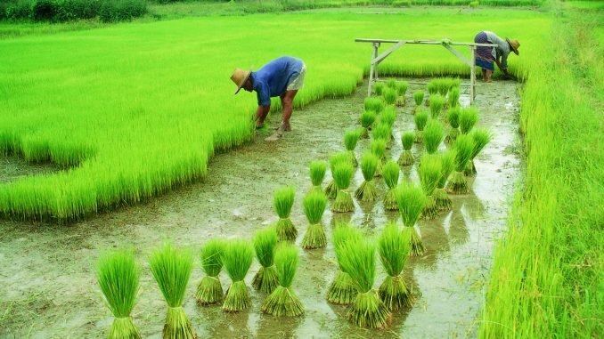
সবাইকে শুভেচ্ছা

Slide 2
পরিচিতি
শিক্ষক পরিচিতি
সৈয়দা নাজমুন নাহার
সহকারি শিক্ষক
বড় গোবিন্দপুর এ এম বি উচ্চ বিদ্যালয়। চান্দিনা,কুমিল্লা।
Mob: 01763480878
syedanazmunnaher58@gmail.com
পাঠ পরিচিতি
শ্রেণীঃ ষষ্ঠ
বিষয়ঃ কৃষি শিক্ষা
অধ্যায়ঃ প্রথম
সময়ঃ ৪5 মিনিট

Slide 3
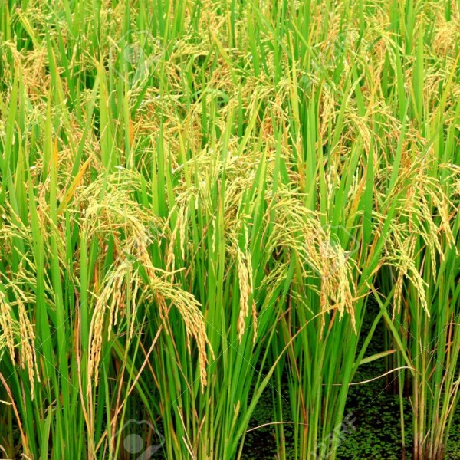
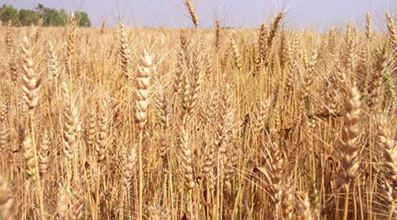
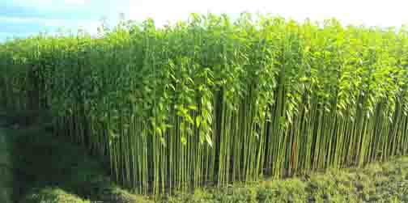
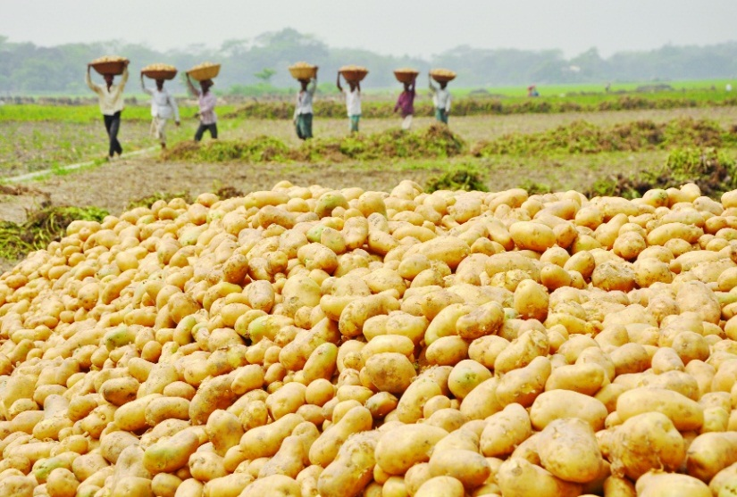
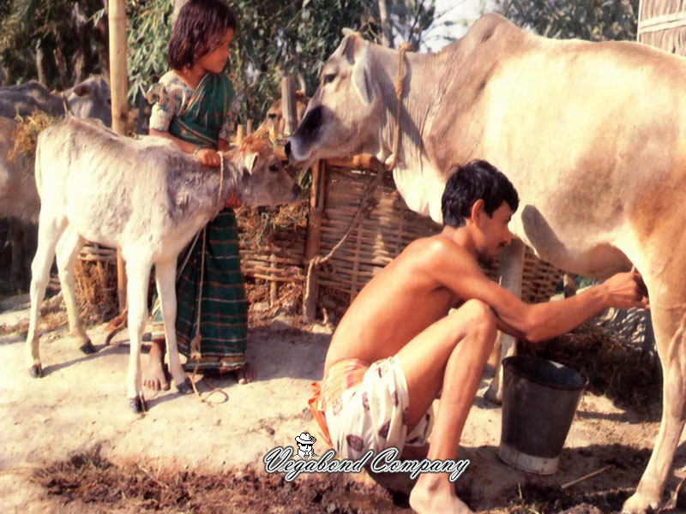
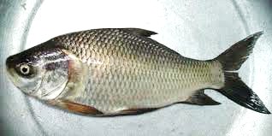
তোমরা ছবিগুলো দেখ-
ছবি দেখে কী বুঝতে পারলে?

Slide 4
আজকের পাঠ হচ্ছে------
কৃষির পরিধি ও পরিসর

Slide 5
শিখনফল
এই পাঠ থেকে তোমরা যা শিখবে -----
$মানুষের মৌলিক চাহিদা সম্পর্কে বলতে$ পারবে।
বাংলাদেশের কৃষির পরিধি ও পরিসর ব্যাখ্যা করতে পারবে।
কৃষি বিষয়ক তথ্য ও সেবা প্রাপ্তির উৎস চিহ্নিত করতে পারবে।
কৃষির গুরুত্ব বর্ণনা করতে পারবে।

Slide 6
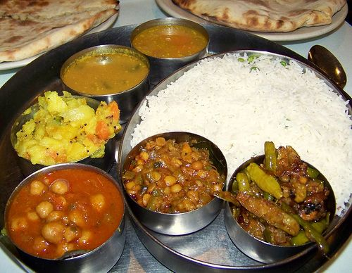
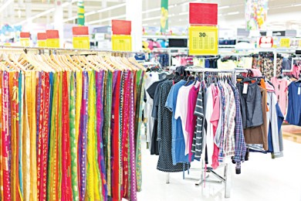
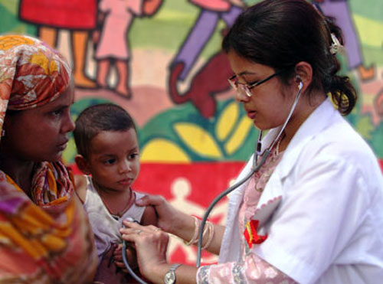
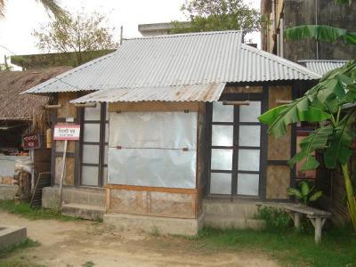
মানুষের মৌলিক চাহিদা
খাদ্য
বস্ত্র
চিকিৎসা
বাসস্থান
আমাদের এই চাহিদাগুলো পূরণে কৃষি ব্যাপক ভূমিকা রাখে।
শিক্ষা

Slide 7
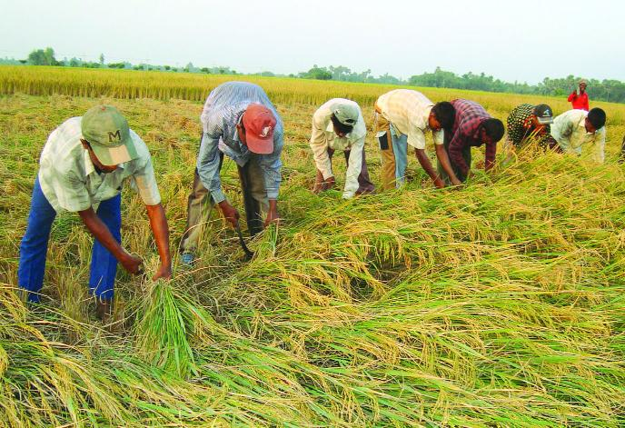
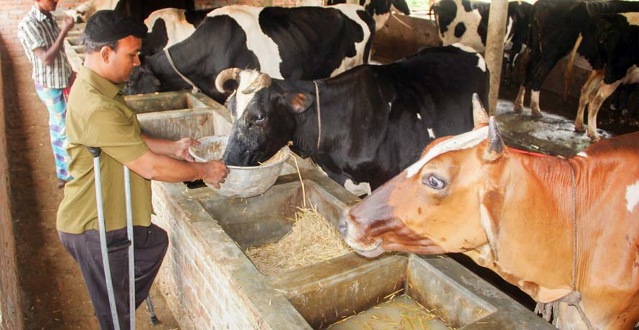
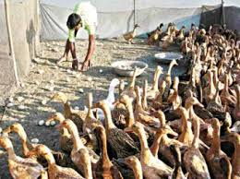
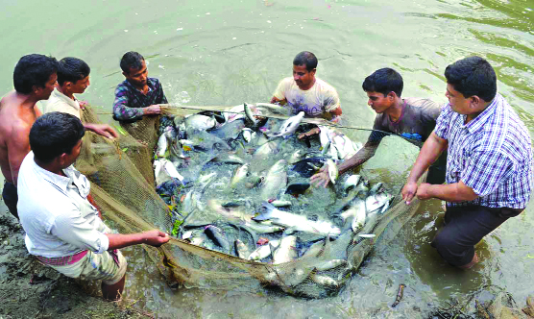
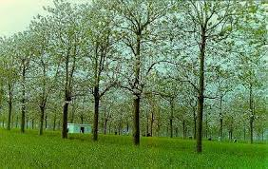
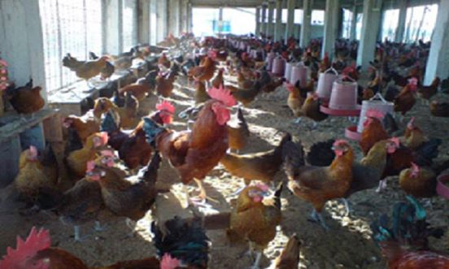
কৃষির পরিধি
ফসল উৎপাদন
পশু পালন
হাঁস মুরগী পালন
মৎস চাষ
বনায়ন

Slide 8
একক কাজ
মানুষের মৌলিক চাহিদাগুলি কি?
কৃষি পরিধির অন্ত্রর্ভূক্ত খাতগুলি কি কি?
উত্তরগুলো মিলিয়ে নাও-
মানুষের মৌলিক চাহিদাগুলি হচ্ছে খাদ্য, বস্ত্র, বাসস্থান, চিকিৎসা ও শিক্ষা।
কৃষি পরিধির অন্তর্ভূক্ত খাতগুলি- ফসল উৎপাদন, পশু পালন, হাস-মুরগী পালন, মৎস চাষ ও বনায়ন।

Slide 9
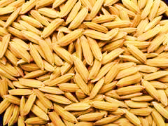
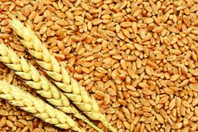
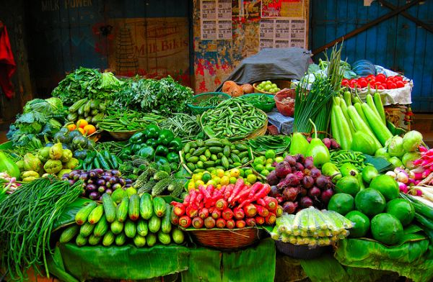
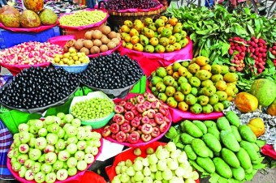
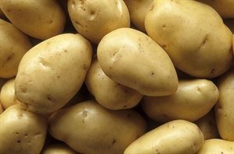
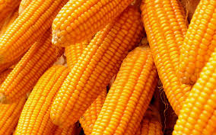
খাদ্যের যোগান ও পুষ্টি
শাক-সব্জি
ফলমূল
ধান
গম
আলু
ভুট্টা

Slide 10
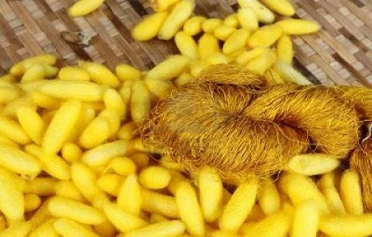
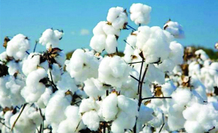
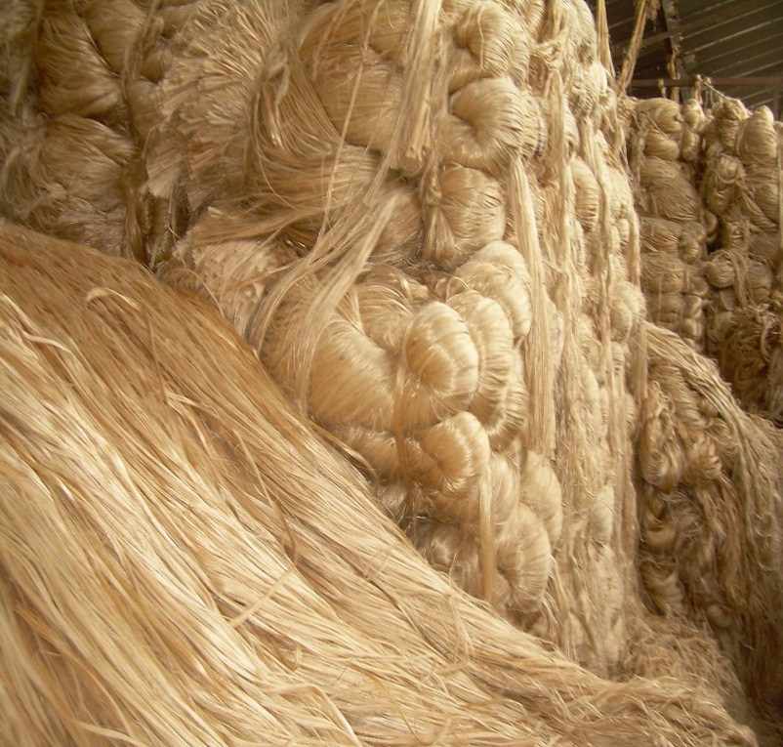
কৃষি থেকে আরও যা পাওয়া যায়
কাপড় তৈরীর সুতা-
রেশম
তুলা
পাট

Slide 11
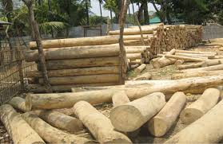
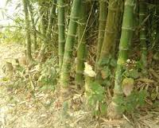
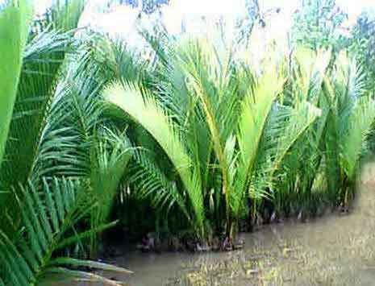
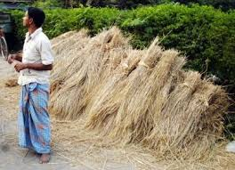
গৃহ নির্মান সামগ্রী-
কাঠ
বাঁশ
খড়
গোলপাতা

Slide 12
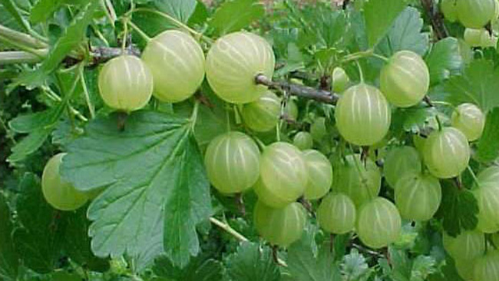
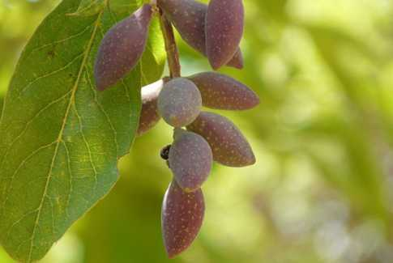
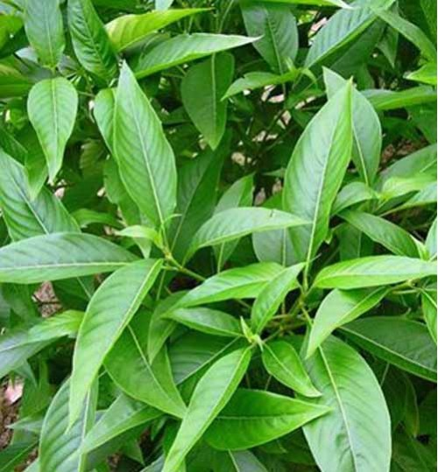
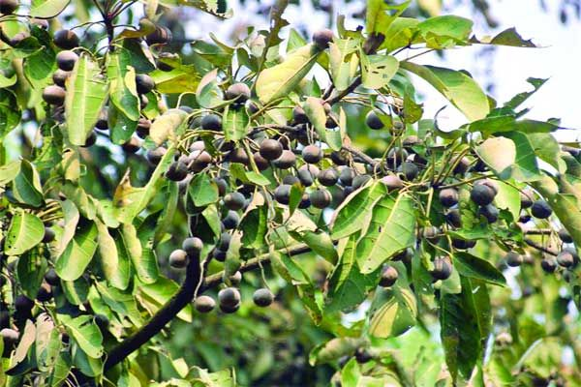
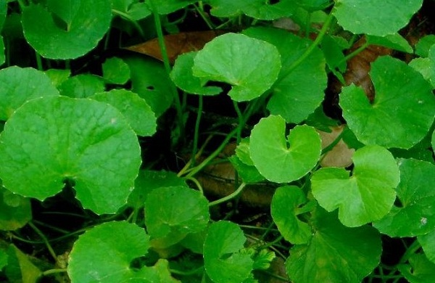
ঔষধ-
আমলকী
হরতকি
বাসক
বয়রা
থানকুনি

Slide 13
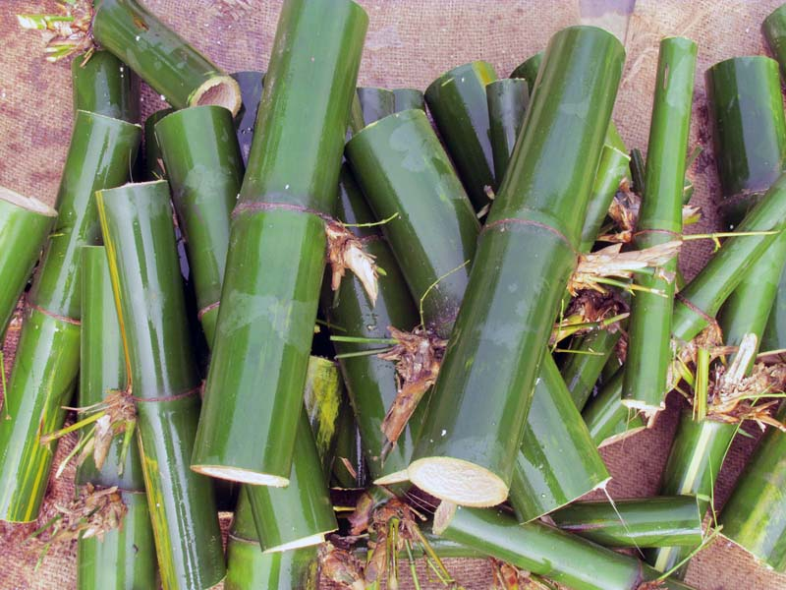
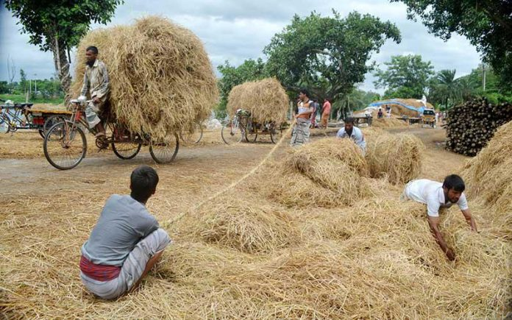
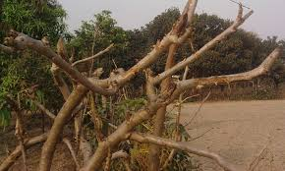
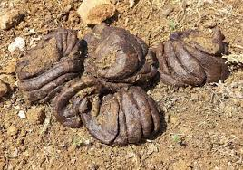
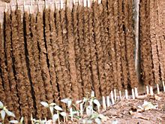
জ্বালানী-
বাঁশ
খড়
গাছের ডাল
গবাদি পশুর গোবর

Slide 14
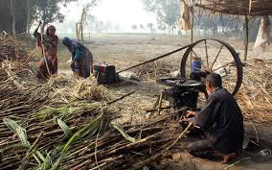
কাগজ-
আখের ছোবড়া
বাঁশ
কাঠ

Slide 15
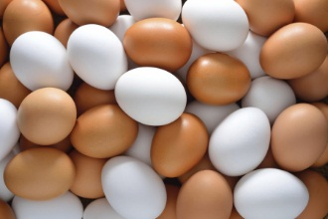
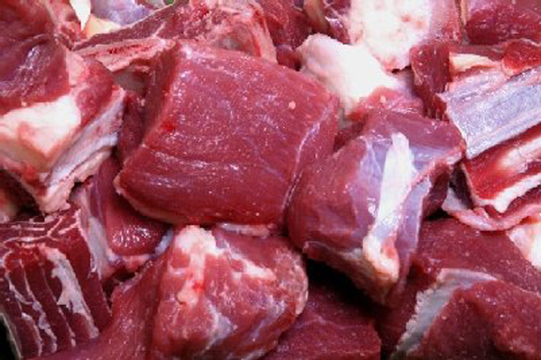
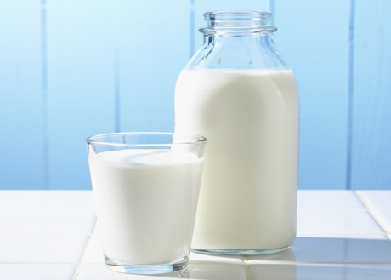
পুষ্টি সমৃদ্ধ খাবার-
ডিম
মাংস
দুধ
এ সমস্ত পুষ্টি সমৃদ্ধ খাবার কৃষি থেকেই পাওয়া যায় পশু-পাখি পালনের মাধ্যমে।

Slide 16
জোড়ায় কাজ
কাগজ তৈরীর উপকরণ এবং গৃহ নির্মাণ সামগ্রীর তালিকা করে দেখাও-
কাগজ তৈরীর উপকরণঃ
কাঠ
আখের ছোবড়া
বাঁশ
গৃহ নির্মাণ সামগ্রীর তালিকাঃ
কাঠ
বাঁশ
খড়
শন
গোলপাতা

Slide 17
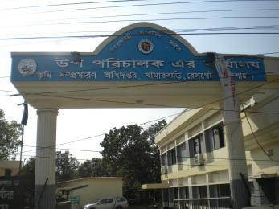
কৃষি বিষয়ক প্রশিক্ষণ
কৃষি বিষয়ে জ্ঞান ও দক্ষতা বৃদ্ধির জন্য কৃষি সম্প্রসারণ অধিদপ্তর কৃষকদের প্রশিক্ষণ দিচ্ছে।

Slide 18
আমাদের জীবনে কৃষির গুরুত্ব
কৃষিভিত্তিক বাংলাদেশের সার্বিক উন্নয়ন কৃষি নির্ভর তাই-
$কৃষির উন্নয়ন হলে দেশের অর্থনৈতিক অবস্থার উন্নয়ন হবে$।
জনসাধারনের বিশেষ করে কৃষকের অবস্থার উন্নয়ন হবে।
বেকারত্ব দূর হবে।
কৃষির শিক্ষা ও কৃষিশিল্পের সম্প্রসারণ হবে।
বাংলাদেশ উন্নত দেশে পরিনত হবে।

Slide 19
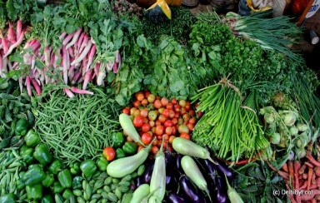
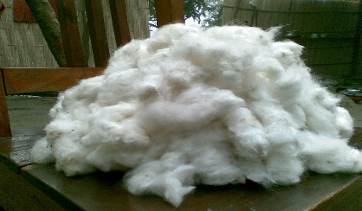
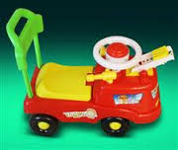
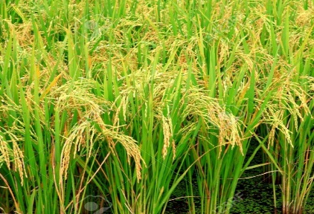
দলীয় কাজ
দুই দলে বিভক্ত হয়ে নিচের ছবিগুলো হতে ‘ক’ দল কৃষিজ পন্য এবং ‘খ’ দল অন্যান্য পন্যগুলোর তালিকা তৈরী করে দেখাও
‘ক’ দলঃ কৃষিজ পন্য
‘খ’ দলঃ অন্যান্য পন্য

Slide 20
মূল্যায়ন
কোনটি কৃষি পণ্য নয়-
(ক) গম

(খ) খেলনা
(গ) আলু
(ঘ) ভুট্টা
কৃষি বিষয়ক প্রশিক্ষণের জন্য কোথায় যোগাযোগ করতে হয়?
কৃষি মানুষের মৌলিক চাহিদা পূরণ করে? ব্যাখ্যা কর।

Slide 21
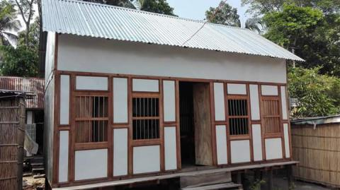
বাড়ীর কাজ
“আমাদের জীবনে কৃষি কেন গুরুত্বপূর্ণ” বর্ণনা লিখে আনবে।

Slide 22
ধন্যবাদ সবাইকে

